Slide 1
Néhány tudományos felfedezés története
(érdekességek a tudomány világából)

Slide 2
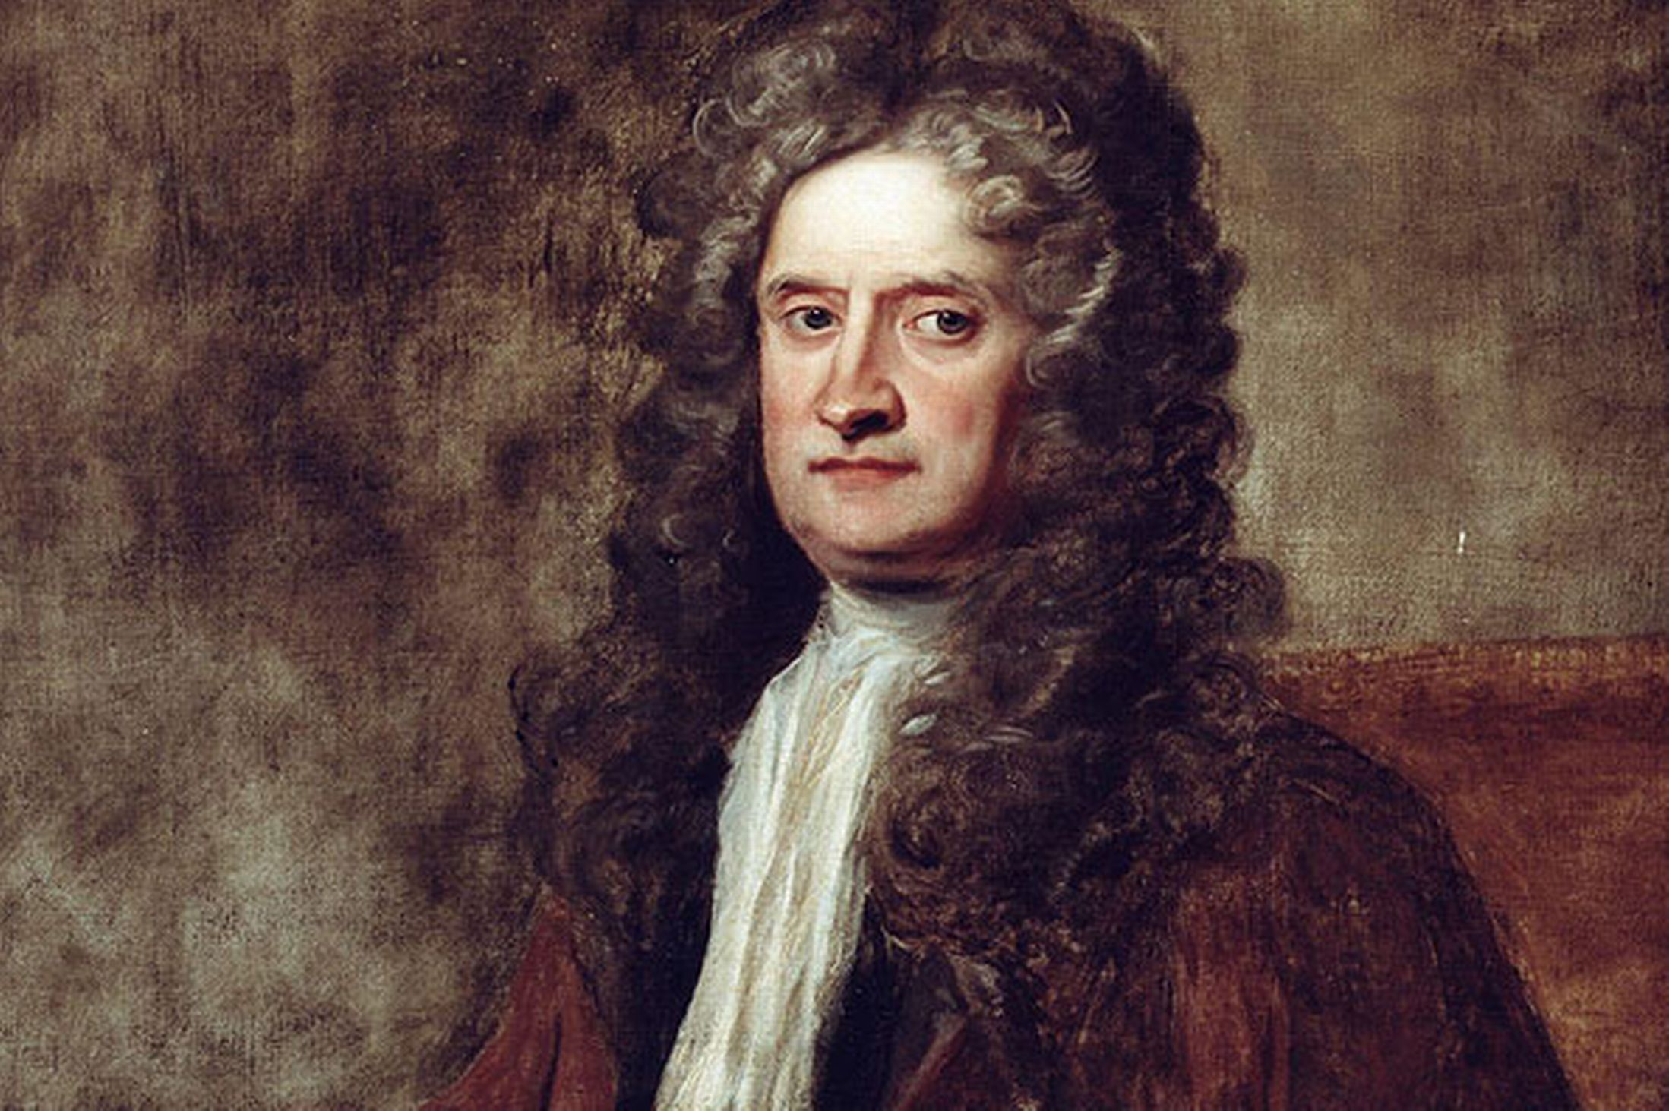
Newton (1642-1727) a kocsmában
gravitáció
integrál-és differenciálszámítás
Philosophiae Naturalis Principia Mathematica
1695: kormányzati szakértő 31 évig
  fémpénzkészlet fogy: „csippentők”
  megoldáskeresés: pénzverde főfelügyelője lesz
  ezüstérmék szélén barázdák, recék
  rajta szöveg: „ Decus et Tutamen” (ékesség és oltalom)
  így a súlycsonkítás kimutatható
  pénzhamisítók elleni küzdelem:William Chalonert elfogatta, kivégeztette
  a pénverde igazgatója lett

Slide 3
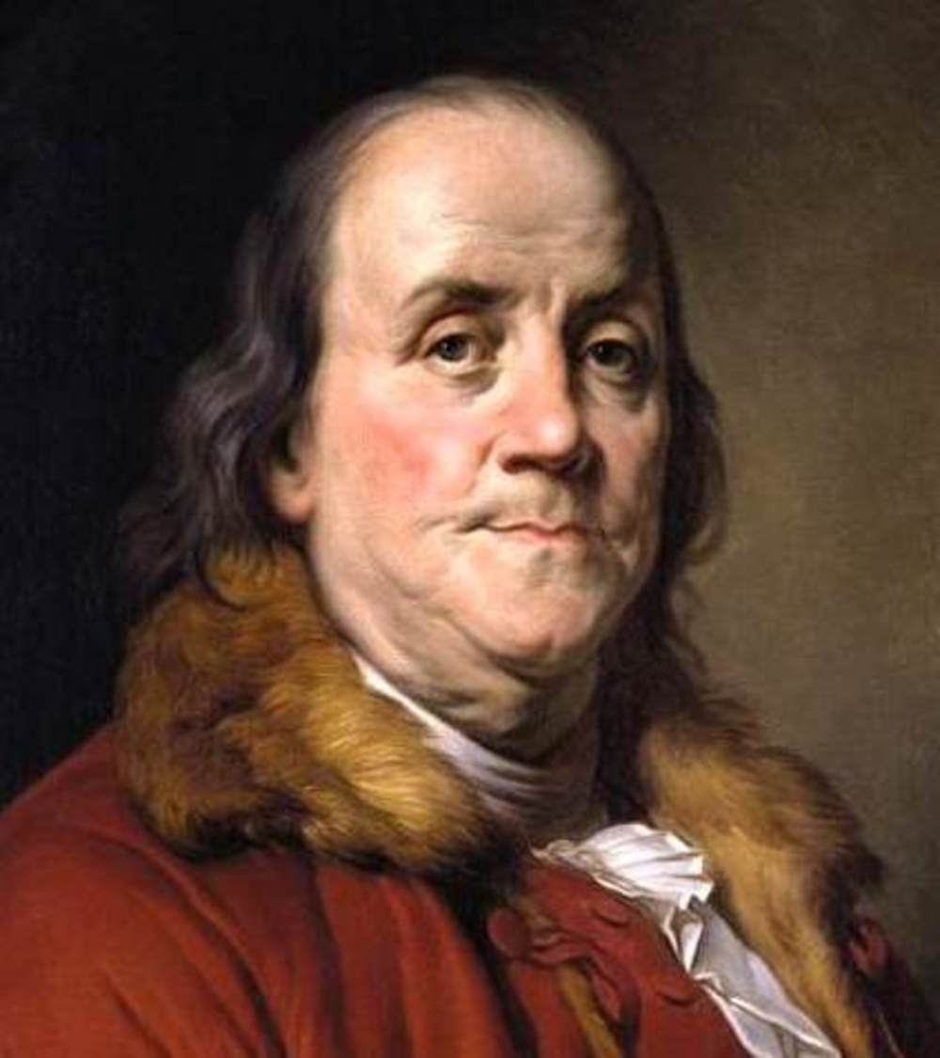
Benjamin Franklin (1706-1790)
a hegyes végű vezetők halkabban és nagyobb távolságról sütik ki az elektromosságot
1777-ben az angliai purfleeti lőporraktárt villámcsapás éri, a villámhárító ellenére megsérül: Benjamin Wilson: tompa végű, gombban végződő álcák kellenek
III.György: a hegyeket gombokkal kell helyettesíteni ( meg kell szabadulni az ellenség találmányától)
13 erény: mértékletesség, csönd, rend, határozottság, takarékosság, szorgalom, őszinteség, igazság, mérséklet, tisztaság, nyugalom, makulátlanság, alázat

Slide 4

Ablaktörlő
Mary Anderson (1866-1953)
  1903: New York, havas eső, trolibusz: kézi erővel működtetett, rugós karokból álló ablaktörlő
  1907: szabadalmi okmány 17 évre –nem kell az autóiparnak
  Charlotte Bridgwood (1861-1929)
    1913: elektromos meghajtású szélvédőtörlő: nem lett üzleti siker
  J.R. Oishei: 1917: első sikeres ablaktörlő gyár
  Robert Kearns:
    1963:megszakításokkal működő ablaktörlő
    pereskedés
Notes:
mind amerikai,
J.R. Oishei amerikai: 1917: első sikeres ablaktörlő gyár Tri-Continental Corporation; szakadó esőben elütött egy kerékpárost
Robert Kearns
1963:megszakításokkal működő ablaktörlő ( pezsgősdugó baleset után megvakult): 14 évig pereskedett a Forddal és Chryslerrel, majd 40 millió dollár

Slide 5
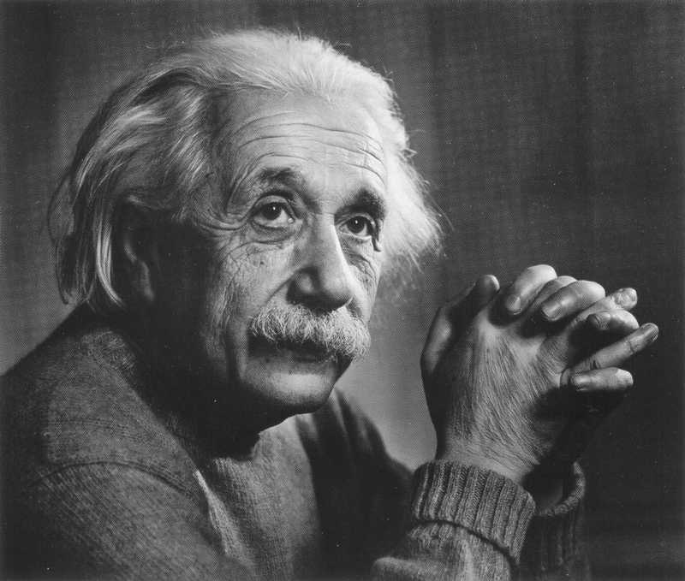
Einstein „elnök”
Einstein (1879-1955)
1921: Nobel díj: fényelektromos jelenség
1933-tól: USA: legendás fizikusból tudományos szupersztár
1917: Balfour nyilatkozat: a britek támogatnak egy zsidó „nemzeti otthont” Palesztinában
1948: Izrael, első elnöke Weizmann, 4 év múlva meghal
David Ben-Gurion miniszterelnök 1952-ben felkéri Einsteint, legyen Izrael elnöke-nem vállalja
Notes:
Az 1917-es Balfour-nyilatkozat, amelyet 1917. november 2-án adtak ki, a brit kormánynak egy bizalmasan kezelt állami jelentése volt az Oszmán Birodalom szétosztásában, miután az első világháború véget ér.
A levél a brit kabinet 1917. október 31-ei álláspontját mutatja, melyben a britek támogatják a cionistákat egy zsidó "nemzeti otthon" létrehozásában Palesztinában, azzal a kikötéssel, hogy ez nem jár együtt a területen élő más népek önrendelkezési jogainak csorbulásával.
A Balfour-nyilatkozatot később bejegyezték a Törökországgal kötött párizsi békeszerződésbe és a palesztinai brit mandátumot létrehozó dokumentumba. A nyilatkozatot levél formájában juttatta el gróf Arthur James Balfour külügyminiszter Walter Rothschild bárónak, a brit zsidóság egyik vezetőjének, hogy közvetítse azt az Egyesült Királyság Cionista Szövetsége felé. A dokumentum a Brit Nemzeti Könyvtárban található.

Slide 6
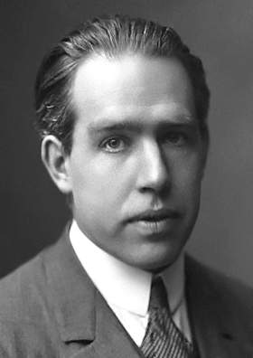
Egy szórakozott fizikus
Harald Bohr (1887-1951)
  dán matematikus, fizikus, olimpiai ezüstérmes labdarúgó Londonban 1908-ban( Nagy-Britanniától kaptak ki)
  1910: matematika doktori disszertáció védése hatalmas közönség előtt
  abbahagyva a futballt, kváziperiodikus függvényeket kutatott
  Niels Bohr (1885-1962)
    Nobel díjas dán fizikus
    együtt focizik testvérével, ő kapus
    szórakozott: egy németek elleni meccset elvesztettek, mert a kapufára írt jegyzeteit tanulmányozta
Notes:
Rutherford: „ A természettudomány vagy fizika, vagy csak bélyeggyűjtés”
Harald Bohr :22 évesen matematikai doktorátus, első helyen a futball
Niels Henrik David Bohr (Koppenhága, 1885. október 7. – Koppenhága, 1962. november 18.) Nobel-díjas dán fizikus, aki az atomszerkezet és a kvantummechanikatudományterületén dolgozott. Tudományos kutatásai elismeréseként 1922-ben elnyerte a fizikai Nobel-díjat, 1938-ban a Magyar Tudományos Akadémia is tiszteleti tagjává választotta.
Niels Bohr szenvedélyes futballjátékos volt, a két testvér sok meccsen játszott együtt az Akademisk Boldklubszíneiben.
Niels Bohrnak és feleségének, Margharete-nek hat gyermeke született. Ketten fiatalon meghaltak, a többiek közül hárman sikeres életpályát futottak be. Egyikük, Aage Niels Bohr, szintén fizikus lett, és apjához hasonlóan elnyerte a fizikai Nobel-díjat (1975-ben).

Slide 7
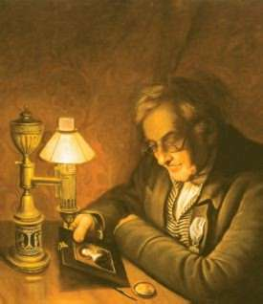
Pierre-Aimé Argand (1750-1803)
Genfben született, Lavoisier tanítványa
az Argand-lámpa feltalálása a testvére szerint egy véletlen műve: egy üveg letört nyakát az olajlámpás fölé tartotta, egyenletesebb, fényesebb láng
üvegtölcsér vagy kürtő
üreges, optimális hosszúságú kanóc-levegő felfelé áramlik
7 gyertya fényereje, jó hatásfok, nincs kormozás
Angliában szabadalmaztatta
a francia Quinquet ellopta tőle az ötletet
1789: a modern világítás kezdete: Robert Stevenson: világítótoronyban Argand lámpa (minden torony egyedi világítás)
Notes:
Aimé, hires francia matematikus, sz. Genfben 1755-ben, meghalt elmebetegen Angliában 1803 okt. 24-én. Ő volt az első, ki a komplex, számok rendszerének síkban való ábrázolásával, foglalkozott. Nevét azonban az általa feltalált Argand-féle lángzók tették ismeretessé, melyekben a bél csőalakú, üres hengert alkot, mely a levegőnek a lánghoz belülről úgy, mint kivülről való hozzáférését lehetővé teszi. A lángra helyezett üveghenger légáramot hoz létre, miáltal az égés élénk és a füstképződés elesik. A. találmánya 1782-ből származik; ez év szept. 7-én Lemonnier és Brisson róla az akadémiának tettek jelentést és 1787-ben kiváltságot kapott a feltaláló, Ambroise-Bonaventure Lange Párisban javította a lámpát célszerübb üvegkémény alkalmazása által. A. később Angliában élt és még egyéb tanulmányokat is tett. Midőn a francia forradalom ideje alatt a kiváltságokat eltörölték, egyuttal Argand privilégiumát is megsemmisítették.
Read more: http://www.kislexikon.hu/argand.html#ixzz4lNbJsXF0

Slide 8
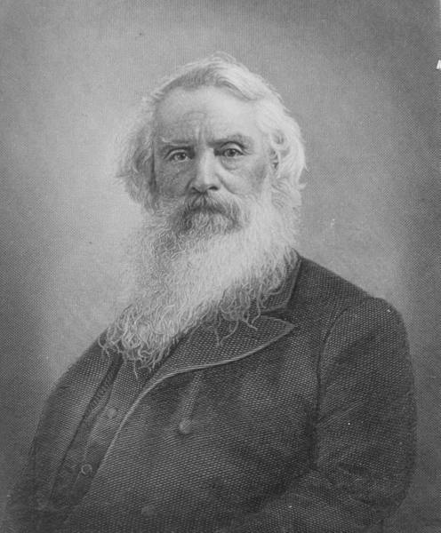
Samuel Finley Breese Morse (1791-1872)
képzett festőművész, 1810-ben diploma a Yale Egyetemen vallásfilozófiából
Allston ünnepelt amerikai festő magával viszi Angliába
1825: New York városa felkéri, hogy fesse meg Lafayette márki képét, aki az Amerikai Függetlenségi Háború ünnepelt tábornoka
közben meghal felesége, mert a levél lassan jut hozzá, mire hazaér eltemetik a 3. gyereküket megszülő asszonyt
gyökeres változás: távíró létrehozásának gondolata
Jackson bostoni fizikus hatása: elektromágnes
csapata: Leonard Gae, Joseph Henry, Alfred Vail
európai standard távírórendszerként 1851-ben fogadták el
Európa: Francis Ronalds, Charles Wheatstone, William Cooke: 1837: szabadalom: első kereskedelmi távíró
Notes:
Morse Charlestownban, Boston közelében, Massachusettsállamban, az Amerikai Egyesült Államokban született, Jedidiah Morse kongregacionalista lelkész, tudós, „az amerikai földrajztudomány atyja” és Elizabeth Ann Breese Morse első gyermekeként. Eredetileg nem tudós, hanem képzett (festő)művész volt. Andoverben a Phillips Akadémián tanult, majd 1810-ben diplomát szerzett a Yale Egyetemen. Mivel jómódú családból származott, lehetősége volt 1811–1815 között Angliában tanulmányozni az európai festészetet, majd 1829-től a párizsi Louvre múzeumban kiállított híres festők műveit másolta. A következő tíz évet vándorművészként töltötte; különösen a portréfestészetért lelkesedett. 1832-ben tért vissza Amerikába, ahol a New York-i Egyetemen (University of New York) mint a festés és rajzolás professzora dolgozott.
Hazafelé úton a Sully nevű vitorlás postahajón együtt utazott Charles Thomas Jackson professzorral, aki egy elektromágnessel szórakoztatta utastársait. Morse több kísérletét is végignézte az elektromágnesességgel foglalkozó tudósnak, és élmények hatására maga is elkezdett foglalkozni a művészettől merőben távol álló témával. Azonnal munkához látott és a Sully fedélzetén elkészítette távírójának vázlatos tervrajzát, valamint kialakította az első távközlő jelrendszerét, amely pontok és vonalak kombinációjából állt. Ez volt az első lépés az elektromos távíró felé. Hazatérése után egyre kevesebbet festett, ereje nagy részét inkább találmánya megvalósítására fordította. Készülékére és ábécéjére 1837-ben nyújtotta be első szabadalmát.
Morséra leginkább az általa kidolgozott kódrendszer (Morse-kód) miatt emlékeznek, és nem a műszere miatt, ami először lehetővé tette ennek használatát.
Morse távírója[szerkesztés]
"Telegráfjának lényege az volt, hogy az adó által történt a vevő elektromágnesének a vezérlése. Egyszerűbben: egy kis kar lenyomása zárta, elengedése pedig megszakította az áramkört. Zárt áramkör esetén egy elektromágnes a vevő oldalon magához vonzott egy írószerkezetet megszakításakor pedig egy rugó visszarántotta eredeti helyzetébe. Az írókészülék alatt egy óramű egyenletes sebességgel vitt odébb egy papírszalagot, amelyre a jelek regisztrálása történt. Mégpedig olyan formán, hogy ha nem folyt áram a vezetékben, akkor egyenes vonal, zárt áramkör esetén pedig cikcakkos rajzolódott a papírcsíkra.„
Sully fedélzete: Eu-ból tér haza, Charles Jackson természettudós: elektromágnes, ezzel talán megvalósulhat egy egyhuzalos távíró ( a föld is része), dörzselektromos távírók már működtek az egész világban, de kis hatótávolsággal. Leonard Gae kémiaprof: jelrögzítő rendszer tökéletesítése: óraműves, tintás-tollas felvevőeszköz; ., , Joseph Henry intézetvezető: akkumulátoros relék, , Alfred Vail villamosmérnök: relék tökéletesítése, gumiszigetelők.

Slide 9
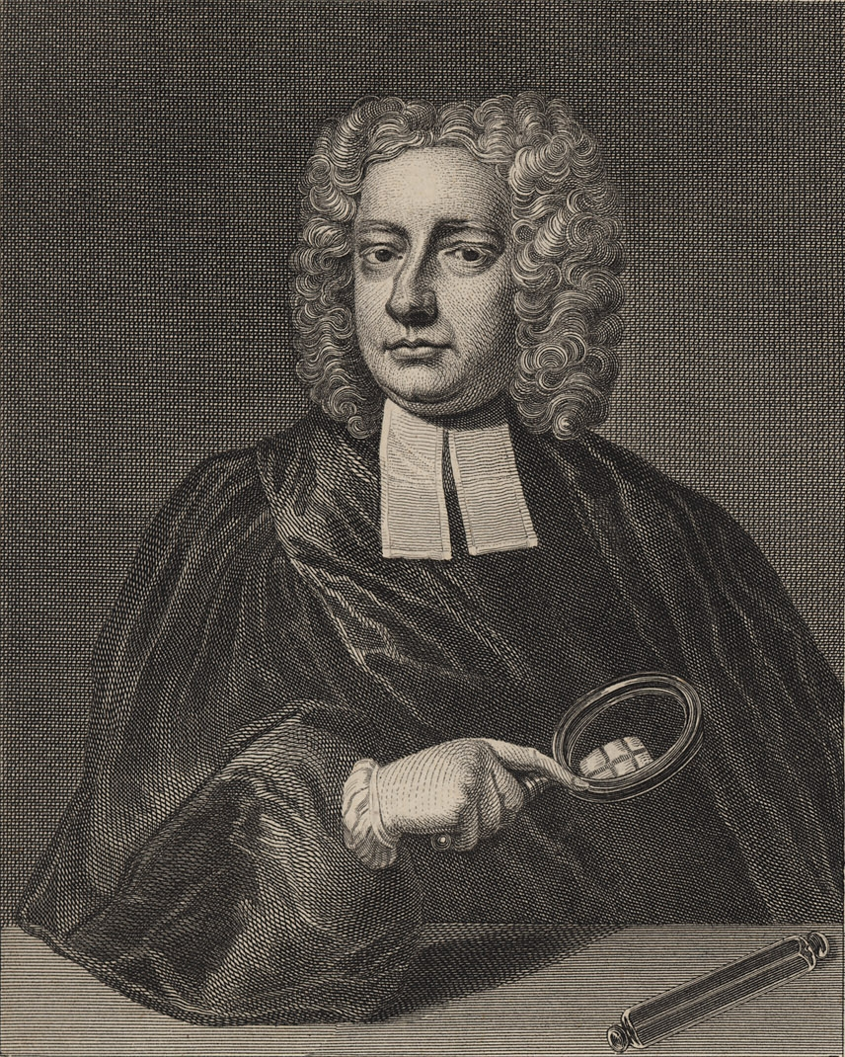
Stephen Gray (1666-1736)
angol csillagász, fizikus (kelmefestőként robotol)
„szegények mikroszkópja”: egy csepp víz rézlemezbe fúrt apró lyukban
csillagászati megfigyelések Cambridge-ben
üvegcsöves dörzselekromosság-generátor
  a csövet lezáró dugóra is átment az elektromosság
  mi ennek a hatótávolsága
  kenderzsineg vezet, selyem nem vezet
  a föld vezet-földelés
  „repülő fiú” kísérlet
  1731 és 1732: Királyi Társaság Copley-érem (elsőként)
  nincstelenül hal meg, jelöletlen szegénysír
Notes:
Stephen Gray angol csillagász, fizikus.
Életéről és körülményeiről nagyon keveset tudunk.
1666 decemberében született az angliai Canterburyben, s néhány iskolai év után édesapja textilfestő műhelyében kezdett dolgozni. Élénken érdeklődött a természettudományok, különösen a csillagászat iránt. Gray saját maga csiszolt lencséket, készített távcsövet, és csillagászati megfigyelései által egyre nagyobb hírnévre tett szert. Később segédkezett Jean T. Desaguliers francia fizikus mellett, és figyelme mindinkább a dörzselektromosság felé fordult, majd ő végezte az első kísérleteket az elektromosság vezetésével kapcsolatban.
Eleinte azt vizsgálta, hogy a fémek dörzsölés hatására nem válnak-e elektromossá, később pedig egy megdörzsölt üvegrúd mindkét végét parafával dugta be azt figyelve, hogy az üvegrúd megtartja-e elektromos állapotát. Ha a bedugaszolt csővéget pelyhekhez közelítette, azok a dugóhoz repültek, tehát a dugó átvette a csőből az elektromosság egy részét. Ugyanezt a kísérletet elvégezte fenyőfapálcára rögzített elefántcsont golyóval is és ugyanerre az eredményre jutott. Gray így fedezte fel, hogy az elektromosság vezethető.
Ezek után pedig már az érdekelte, hogy nagy távolságokra is vezethető-e az elektromosság. Újabb kísérleteiben fémhuzalokat alkalmazott és megfigyelte, hogy azok is vezetik az elektromos áramot. 1729 júniusában kísérleteinek eredményeképpen sikerült az első „távvezetéket” elkészítenie: 215 méterre vezette el az áramot, és felosztotta az anyagokat „elektromos” és „nem elektromos” anyagokra. Ebből azután [Charles François de Cisternay Du Fay]?francia fizikus jutott arra a következtetésre, hogy kétféle: pozitív és negatív elektromosság létezik.
Gray 1731-ben és 1732-ben munkásságának elismeréseképpen Copley-érmet kapott, ami a Royal Society (Királyi Tanács) mindmáig legmagasabb kitüntetése. 1732-ben a Tanács tagjai közé választotta. Copley-érem a Royal Society
Stephen Gray 1736. február 7-én hunyt el Londonban.

Slide 10
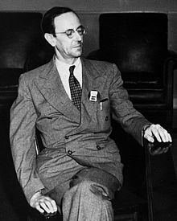
Sir James Chadwick (1891-1974) fogpasztája
Nobel-díjas angol fizikus, a neutron felfedezője
alacsony sor, gyapotfonó munkás fia
gátlásos jó matematikus, rossz bizottságnál felvételizett
Manchesteri Egyetem fizikus szak: Rutherford felfigyel rá
ösztöndíj Berlinbe: Hans Geiger, Lise Meitner, Einstein, Otto Hahn
az I.vh.kitörése Berlinben éri, a Cook utazási ügynökség rossz tanácsot ad, így Ruhlébenben fogságba kerül
kézzel fabrikált felszereléssel hozott létre egy laboratóriumot
radioaktívként reklámozott fogpasztával kísérletezik
1918-ban szabadul
Notes:
Chadwick 1891. október 20-án született Cheshire-ben, Angliában. Apja John Joseph Chadwick, anyja Mary Anne Knowles volt. A Manchester High Schoolban végezte középiskoláit, majd a University of Manchester-en és a University of Cambridge-en tanult, majd Ernest Rutherford és Hans Geiger mellett dolgozott a Manchesteri Egyetemen.
1914-ben Berlinbe, a Technische Hochschuléba (ma a Berlini Műszaki Egyetem) ment Geigerrel, de kitört az első világháború, és teljes idejére internálták.
Cambridge-ben[szerkesztés]
A háború után Chadwick visszatért Cambridge-be, ahol ismét Ernest Rutherforddal dolgozott; radioaktív anyagok gamma-emisszióját vizsgálta. Tanulmányozták az alfa-részecskékkelbombázott elemek átalakulását és az atommag természetét.
1931-ben értesült Frédéric Joliot-Curie és felesége, Irèneazon eredményeiről, hogy a természetes radioaktív sugárzásnak kitett kémiai elemekből más elemek addig ismeretlen tömegszámú változatai, izotópjai jönnek létre. E munkákat folytatva Chadwick 1932-ben alapvető eredményre jutott: felfedezte az atommagban lévő semleges részecskéket, a neutronokat. A pozitív töltésű és ezért azok jelentős elektromos töltése miatt a nehéz atommagokról visszaverődő hélium-atommagokkal (alfa-részecskékkel) szemben az semleges nem kell legyőznie elektromos gátat, ezért a legnehezebb elemek magját is átjárhatja, illetve és széthasíthatja.
Ezért a történelmi felfedezésért megkapta 1932-ben a Royal Society Hugh-érmét, majd 1935-ben a fizikai Nobel-díjat. Később megtudta, hogy egy német kutató, Hans Falkenhagen(Rostock) ugyanabban az időben szintén felfedezte a neutront, de nem merte publikálni az eredményt. Amikor Chadwick értesült a felfedezésről, felajánlotta, hogy megosztja vele a Nobel-díjat, de Falkenhagen udvariasan visszautasította a megtiszteltetést.
Chadwick felfedezése lehetővé tette, hogy az uránnál nehezebb elemeket állítsanak elő laboratóriumban. Felfedezése különösen megihlette a Nobel-díjas olasz fizikust, Enrico Fermit, aki felfedezte a lassú neutronok által beindított magreakciókat, és vezette az osztrák fizikus Lise Meitnert arra, hogy felfedezze a maghasadást.
Liverpoolban[szerkesztés]
Chadwick 1935-ben a Liverpooli Egyetem fizikaprofesszora lett. Az 1940-es Frisch-Peierls-memorandumkövetkeztében – ami az atombomba megvalósíthatóságáról szólt –, jelölték őt a MAUD Bizottságba, ami a témát tovább tanulmányozta. 1940-ben a Tizard-küldöttség tagjaként Észak-Amerikába látogatott, hogy az amerikaiakkal és kanadaiakkal együttműködjön a nukleáris kutatások terén. 1940 novemberében visszatérve Angliába arra a következtetésre jutott, hogy ebből a kutatásból semmi sem fog kijönni a háború vége előtt. 1940-ben Franz Simon, akit a MAUD bízott meg, azt jelentette, hogy lehetséges az urán-235-ös izotóp elkülönítése. Simon jelentése költségbecsléseket és technikai leírást tartalmazott nagy urándúsítóüzemre vonatkozóan. Chadwick később azt írta, ekkor jött rá, hogy "a nukleáris bomba nemcsak lehetséges, hanem elkerülhetetlen. Ekkortól altatót kellett szednem, ez volt az egyetlen orvosság." Nemsokkal ezután csatlakozott a Manhattan tervhez az Egyesült Államokban, ami kifejlesztette a Hiroshimára és Nagaszakira ledobott atombombát. Chadwicket 1945-ben lovaggá ütötték.
Megint Cambridge-ben[szerkesztés]
A háború után Chadwick nem tért vissza Liverpoolba, amíg a cambridge-i Gonville and Caius College feje nem lett (1948-1958). Cambridge-ben halt meg 1974. július 24-én.

Slide 11
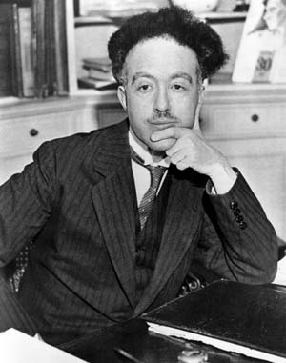
Luis de Broglie (1892-1987) elkap egy hullámot
Nobel-díjas francia fizikus
Louis-Victor-Pierre-Raymond, de Broglie 7. hercege
Sorbonne: történettudomány
I.vh.: katona: önként rádió-hírközlési szolgálat
doktori disszertációja: kvantumelmélet
E=mc² és E=hf, így minden mozgó részecske leírható hullámként
a bírálók nem tudván vele mit kezdeni, Einsteinhez küldték a doktori disszertációt: „ Azt hiszem, ez az első halvány fény, amely fizikai rejtélyeink e legkomiszabbikára vetül.”
Notes:
A franciaországi Dieppe-ben született (Seine-Maritimemegye), mint de Broglie 5. hercegének, Viktornak a kisebbik fia. 1960-ban örökös nélkül meghalt bátyja, Maurice, de Broglie 6. hercege, aki szintén fizikus volt. Louis ekkor lett a sorban a 7. herceg. Sohasem házasodott meg. Amikor Louveciennes-ben meghalt, egy távoli unokatestvére, Victor-François lett de Broglie 8. hercege.
Eleinte humán pályát képzelt el magának, első képesítését történelemből szerezte. Utána azonban, valószínűleg bátyja hatására, figyelme a matematika és fizika felé fordult. Az első világháború kitörésekor, 1914-ben felajánlotta szolgálatait a hadseregnek a rádiókommunikáció fejlesztésének területén.
Kvantumelméleti munkássága[szerkesztés]
Maurice bátyjával ellentétben, aki elsősorban kísérleti fizikus volt, Louis de Broglie-nak inkább elméleti, mint kísérleti vagy mérnöki gondolkodása volt. Doktori disszertációja 1924-ben (Recherches sur la théorie des quanta-Kvantumelméleti kutatások) bevezette elméletét az elektronhullámokról. Ez magában foglalta az anyag hullám-részecske kettősségénekelvét, Albert Einstein és Max Planck munkásságára alapozva, a de Broglie hipotézisben tetőzve, miszerint minden mozgó részecske, vagy objektum rendelkezik egy hozzárendelt hullámmal. Louis de Broglie így egy új területet teremtett a fizikában, a hullámmechanikát, egyesítve a fény és az anyag fizikáját. Ezért 1929-ben fizikai Nobel-díjban részesült. Ezen munkájának alkalmazásai közé tartozott az elektronmikroszkóp kifejlesztése, ami sokkal jobb felbontással rendelkezik, mint az optikai mikroszkóp, köszönhetően annak, hogy az elektronnak a látható fényhez képest rövidebb a hullámhossza.
Későbbi elméleti tevékenységét a hullámmechanika kauzálismagyarázatának szentelte, szemben a kvantumelméletetdomináló teljesen valószínűségi modellekkel. Ma ezt a magyarázatot de Broglie-Bohm elméletként ismerjük, mivel az 1950-es években David Bohm ezt átdolgozta. 1924-től de Broglie a Párizsi Egyetemen tanított elméleti fizikát, 1932-től 30 éven át az elméleti fizikai tanszék vezetője is volt.
Későbbi tevékenysége[szerkesztés]
Szigorúan vett tudományos munkáján túl Louis de Broglie gondolkodott és írt a tudományfilozófiáról, beleértve a modern tudományos felfedezések értékét.
Louis de Broglie 1933-ban a francia Természettudományi Akadémia tagja lett, 1942-ben pedig örökös titkára. 1944. október 12-én a Francia Akadémia tagjává választotta Émile Picard matematikus helyére. Az akadémiai tagoknak a megszállás és a háború egyéb hatásainak következtében bekövetkezett halála és bebörtönzése miatt az Akadémia nem tudta a határozatképesség feltételét, a legalább 20 tag jelenlétét biztosítani. A rendkívüli körülmények miatt azonban a jelenlévő 17 tag egyhangú titkos szavazata következtében megválasztását elfogadták. Az Akadémia történetében egyedülálló módon bátyja, Maurice mellett foglalhatott helyet a tagok sorában, akit 1934-ben választottak meg.
Az UNESCO neki ítélte meg 1952-ben az első Kalinga-díjat a tudomány népszerűsítéséért. 1953. április 23-án a londoni Royal Society tagjává választotta. 1961-ben megkapta a Becsületrend Nagykeresztjének Lovagja címet. De Broglie 1945-ben tanácsadói posztot kapott a Francia Atomenergiai Főbiztosságnál az ipar és tudomány közeledésének előmozdításáért. Az Henri Poincaré Intézetben alkalmazott mechanikai központot hozott létre, ahol optikai, kibernetikai és atomenergiai kutatások folytak.

Slide 12
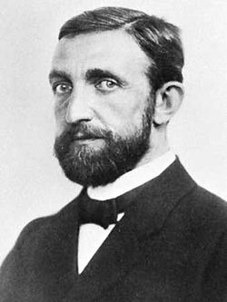
Lénárd Fülöp (1862-1947)
Philipp Eduard Anton von Lenard: osztrák-magyar fizikus
sikerült a katódsugarakat (elektronokat) a nagyon ritka gázzal töltött kisülési csőből egy vékony fémfólián át kivezetnie — ez a kivezető nyílás lett az ún. „Lénárd-ablak”
az első magyar származású Nobel-díjas (1905): a fotoelektromos hatásra adott magyarázatáért és a katódsugaras vizsgálatokra alapozott atommodelléért
vita Röntgennel, mert az X-sugarakat Lénárd csővel fedezte fel, ami egy orvosi forradalom nyitánya lett, 1901: Nobel-díj csak Röntgennek
1919: „német fizika”-négykötetes Dutsche Physik: a relativitáselmélet zsidó csalás, Röntgen a zsidó fizika művelője (nem is volt zsidó)
keserű elszigeteltségben élt
Notes:
Pozsonyban végezte az elemi, majd a reáliskolát. Családja németül beszélt, de ő magyar iskolába járt és magyar nevelést kapott. Klatt Virgil volt a fizikatanára, aki később a munkatársa lett. Apja borkereskedő volt és kívánsága szerint borkémiát tanult Bécsben, de az nem az ő világa volt, ezért Budapestre ment, hogy a kémiát Than Károlynál vegye fel. Heidelbergben és Berlinben ezenkívül matematikát hallgatott. Doktorátusát 1886-ban szerezte meg a Heidelbergi Egyetemen. Eötvös Loránd engedélyével rövid ideig a budapesti egyetemen is dolgozott.
Főleg Németországban munkálkodott, a katódsugaraktulajdonságait kutatta. Sikerült a katódsugarakat (elektronokat) a nagyon ritka gázzal töltött kisülési csőből egy vékony fémfólián át kivezetnie — ez a kivezető nyílás lett az ún. „Lénárd-ablak”. Súlyos problémát okozott, hogy abban az időben úgy vélték, hogy:
az atomok áthatolhatatlanok,
a fémek atomjai szorosan illeszkednek egymáshoz;
tehát az elektronoknak a fémben el kellett volna nyelődniük. Lénárd arra következtetésre jutott, hogy az atomok belsejében csak egy egészen kis tartomány áthatolhatatlan. Ezeket a tartományokat intenzív erőtereknek képzelte el és „dynamidáknak” nevezte el őket. Ez a modell J. J. Thomson atommodelljének kidolgozásáig volt érvényesnek tekinthető.^{[4]}
A fotoelektromos hatásra adott magyarázatát általában ma is elfogadják. Ezért és a katódsugaras vizsgálatokra alapozott atommodelléért 1905-ben fizikai Nobel-díjat kapott. A Magyar Tudományos Akadémiával élete végéig fenntartotta a kapcsolatot. Körülbelül száz tudományos cikke jelent meg és két könyvet is írt.
Világnézete, politikai tevékenysége[szerkesztés]
Mint az árja-kozmopolita ellentét kihangsúlyozója, a nemzetiszocialista rendszer aktív támogatója lett idősebb korában. Az ún. „Deutsche Physik” vezéralakjaként szerepe volt Einstein eredményeinek lejáratásában.
„Lénárdnak meggyőződése volt, hogy sarlatánok veszik körül, akik elrabolták a dicsőségét, továbbá zsidó összeesküvők, akik a hiteles tudományt absztrakt és obskúrus matematikával igyekeznek helyettesíteni, így aztán természetes szövetségese volt a felemelkedőben lévő német nemzetiszocialista pártnak. Hitler alatt ő lett az árja fizika vezéregyénisége, és megírta a négykötetes Deutsche Physik (Német fizika) című munkáját, amely a relativitáselméletet mint zsidó csalást, Röntgent mint a zsidó fizika művelőjét kárhoztatta. Ez bizarrul és nevetségesen hangzott, annál is inkább, mivel Röntgen nem volt zsidó.
Lénárd elveszítette a kapcsolatot az új iránnyal, amelyet a fizika a XX. században vett, s most már csupán a nemzetiszocialista propagandagépezet szócsöve volt. Utolsó éveit keserű elszigeteltségben töltötte, saját nagyszerű eredményei, amelyekkel kiérdemelte az elismerést és a Nobel-díjat, szinte feledésbe merültek.”^{[5]}

Slide 13
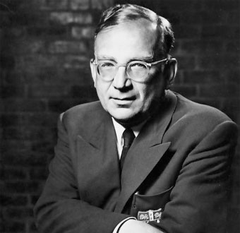
A humor előny egy agyzsibbasztó téma közben
1948: Alpher-Bethe-Gamow cikk: miképpen jött létre az anyag az ősrobbanáskor
Gamow (1904-1968): „ Nem tűnik tisztességesnek a görög ábécével szemben, hogy a cikket mindössze az Alpher és Gamow nevekkel szignáljuk.”
Bethe (1906-2005) (német-amerikai, 1967: Nobel-díj) véletlenül épp a cikk egyik lektora volt. „Akkor úgy találtam, hogy a vicc nagyon aranyos, és hogy a publikáció tartalma lehet helytálló is.”-így kihúzta az in absentia (távollétében) szavakat, és visszaküldte a szerkesztőségnek.
Gamow tovább tréfált, így Bethe később fontolgatta, hogy Zachariasra változtatja a nevét.
a projekthez aztán Herman csatlakozott, de nem tudta rávenni, hogy a nevét Delterre változtassa.
Notes:
Gamow az Orosz Birodalomban, Odesszában született (ma Ukrajna része). 1922–23-ban az itteni Novorosszijai Egyetemen tanult, majd 1923-29 között a Leningrádi Állami Egyetemen. Egy ideig Alekszandr Fridman tanítványa volt. Később Göttingenben tanult kvantumelméletet; az atommaggal kapcsolatos itteni kutatásaira alapozta később doktori értekezését. 1928–31 között a Koppenhágai EgyetemElméleti Fizikai Intézetében dolgozott — ezt megszakítva Ernest Rutherforddal működött együtt a Cambridge-i EgyetemCavendish Laboratóriumában. Koppenhágában barátkozott össze a nála pár évvel fiatalabb Teller Edével.
Egy darabig együttműködött a szovjet hatóságokkal (1931–1933 között a Leningrádi Műszaki Főiskolán tanított), de a növekvő elnyomás hatására elhagyta az országot. Két első szökési kísérlete (a Fekete-tengeren át Törökországba, illetve Murmanszkon át Norvégiába) a kedvezőtlen időjárás miatt meghiúsult. 1933-ban sikerült útlevelet szereznie feleségének és magának egy brüsszeli konferenciára, ahonnan nem tért haza. 1934-ben az Egyesült Államokba költözött, ahol 1940-ben kapott állampolgárságot.
1934-től a George Washington Egyetemen dolgozott. Amikor meghívták professzornak a magfizika oktatására, kikötötte, hogy csak akkor megy, ha Teller Edét is viheti magával. „Ez az ember mindent tud!” — mondta róla. Közösen dolgozták ki a termonukleáris magfúzió elméletét.^{[1]} Ebben az időszakában Teller mellett főleg Mario Schoenberggel és Ralph Alpherrel publikált.
1954-ig Washingtonban maradt, 1956-ig a kaliforniai Berkeley Egyetemen dolgozott, majd a boulderiColorado Egyetemen. 1956-ban az UNESCO a Kalinga-díjjal tüntette ki a tudománynépszerűsítő munkájáért.
Erősen excentrikus személyiségét John Gribbin a következőképp jellemzi: Gamownak megvolt az az örvendetes, bár (a kollégái számára) bosszantó képessége, hogy hiányos vagy egész egyszerűen hibás érvelés alapján mély meglátásokra jutott. Így például 1952-ben kiadott, The creation of the Universe című művében a kozmikus mikrohullámú háttérsugárzás várható hőmérsékletét a rá jellemző számítási hibák egyike miatt a ténylegesen számított érték 10-szeresének, 50 K-nek adta meg.^{[2]} Viselkedése, megjelenése meglehetősen feltűnő volt; így például fölöttébb kedvelte az extravagáns, jól láthatóan drága autókat.
Nagyszerűen értett a tudomány népszerűsítéséhez; a fizika és a kozmológia alapjait közérthetően elmagyarázó művei igazi bestsellerekké váltak.
Munkássága[szerkesztés]
Első alapvető eredményét 1928-ban érte el, amikor kidolgozta az alagútjelenség elméletét, és ezzel meg tudta magarázni a természetes alfa-bomlást.
Ő volt az első, aki (a washingtoni egyetemen töltött időszakában) a kozmológiai elgondolásokból megpróbálta kiszámolni, hogyan keletkezhettek az egyes elemek. Az ősrobbanás elméletét elfogadó első fizikusok egyikeként úgy gondolta, hogy az univerzum kezdetben sűrű és forró neutrongáz volt, de ilyen körülmények között a neutronok gyorsan elbomlanak egy protonra és egy neutronra — ezekből áll a hidrogén. Kellőképp sűrű és forró viszonyok között az ütköző protonok deutérium atommagokká olvadnak össze, és a további ütközések eredményeként alakulnak ki a hélium meglehetősen stabil atommagjai (az alfa-részecskék). Frissen végzett tanítványára, Ralph Alpherre bízta a konkrét számításokat, és megállapították, hogy a héliumnál nehezebb elemek ebben a folyamatban nem keletkezhetnek, mert mire ehhez elegendő hélium kialakul, a világegyetem túlságosan kitágul és lehűl, miáltal a magfúzió leáll. Ezt az alapvető kozmogóniai gondolatot Alpherrel közös cikkben tette közzé 1948-ban. Sajátos humorával Alphert tette meg első szerzőnek és másodiknak beszúrta barátja, a szintén kozmológus Hans Albrecht Bethenevét (akinek semmilyen szerepe nem volt a cikkben, sőt, egyes források szerint Gamow meg se kérdezte arról, adja-e a nevét a cikkhez), hogy a mindenek kezdetét tárgyaló Alpher-Bethe-Gamow elmélet a görög ábécé első három betűjére utaljon. (A nehezebb elemek kialakulását később Fred Hoyle számította ki.)
Ugyancsak 1948-ban rájött arra, hogy a magfúzió feltételeként az ősrobbanásnak nagyon forrónak kellett lennie, de nem lehetett túl forró, mert akkor a nagy energiájú fotonok frissiben szétszakították volna az éppen csak létrejött alfa-részecskéket. Ezt az ötletét is megosztotta Ralph Alpherrel, aki Robert Hermannnalközösen (Gamow eredeti elképzelésének szinte minden részletét helyesbítve, illetve felülírva) kiszámította először, hogy a héliumot létrehozó magfúzióhoz egymilliárd fok feletti hőmérsékletre volt szükség, majd ezután, hogy a ősrobbanásból kozmikus mikrohullámú háttérsugárzásnak kellett visszamaradnia, és ennek hőmérséklete 10 K-nél kisebb kell legyen, körülbelül 5 K. Gamow eleinte el sem hitte, hogy ennek a jóslatnak bármiféle gyakorlati következménye lenne, illetve az bármiképp ellenőrizhető lenne. Néhány év alatt azonban megbarátkozott a gondolattal, és több cikkében is foglalkozott vele. A háttérsugárzás leírását bevette tudománynépszerűsítő könyveibe (The creation of the Universe, 1952) is, aminek hatására a közvéleményben az az elképzelés alakult ki, hogy a háttérsugárzást Gamow jósolta meg.
A csillagokban lezajló fúziós reakciókra alapozva kidolgozta a csillagok fejlődésének új modelljét. Részt vett az ősrobbanás elméletének kidolgozásában.
Hans Albrecht Bethe (Straßburg, 1906. július 2. – Ithaca, New York, 2005. március 6.) német–amerikai Nobel-díjasfizikus. A Fizikai Nobel-díjat 1967-ben kapta a csillagokenergiatermelésével kapcsolatos felfedezéseiért.
A második világháború alatt az atombomba előállítását végző titkos Manhattan terv alatt az ő csoportja számolta ki, hogy mekkora az urán-235 kritikus tömege, az a tömeg, melynél a hasadás elegendő a bomba robbanásához.
Fontos szerepe volt a hidrogénbomba kifejlesztésében is az 1950-es években. Később Albert Einsteinnel együtt lépett fel a kísérleti atomrobbantások és a fegyverkezési verseny ellen. Részben ő vette rá 1963-ban a Fehér Házat a légköri kísérleti atomrobbantásokat tiltó szerződés, majd a fegyverzetcsökkentést szolgáló SALT–1 szerződés aláírására 1972-ben.
Tartalomjegyzék
[elrejtés]
1Munkássága
2Jegyzetek
3További információk
3.1Magyarul
3.2Angolul
Munkássága[szerkesztés]
Bethe jelentősen hozzájárult a kvantummechanika és a kvantum-elektrodinamika fejlődéséhez. Közreműködött a magerők megértésében, és foglalkozott az energiatermelés általános kérdéseivel. A magfizika területén végzett munkája tette a Manhattan terv egyik legfontosabb közreműködőjévé. 1943 és 1946 között ő volt ott az elméleti fizikai részleg vezetője. Nevéhez fűződik a Bethe-rács fogalmának bevezetése is (1935).
Hans Bethe részt vett az elektronok anyagban történő lefékeződését leíró elmélet kidolgozásában (Bethe–Bloch formula, 1934) és fontos szerepe volt a csillagbelsők magfizikai folyamatainak feltárásában (Bethe–Weizsäcker ciklus).
Emellett a Hans Bethe adta az első magyarázatot a hidrogénspektrumvonalainak Lamb-eltolódására. Haláláig aktív maradt a tudományos életben. Az utolsó (99-dik) életévében is lelkesedéssel foglalkozott a szupernóvák nehéz matematikájával.

Slide 14
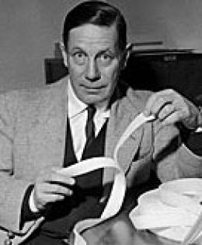
A tépőzár
George de Mestral (1907-1990) svájci villamosmérnök
1941: ír pointerével séta a Jura hegységben-kutyája és ruhája tele lett ragadós bojtorjánterméssel
mikroszkópos vizsgálat: a terméseken horgok
a pamutváltozat gyorsan elnyűvődött
a nejlonon infravörös fénnyel készített horgokat
1951: szabadalom
150 000 dolláros kölcsön a gyártáshoz, de nem kellett
korrózióállósága miatt: űr-, sí-, , szörf-, búváröltözékeken 55 000km/év
Notes:
Albert de Mestral polgári mérnökként született, és Marthe de Goumoëns Colombierben , Lausanneközelében, Svájcban . De Mestral 12 éves korában tervezett egy játék repülőgépet, és szabadalmaztatta.Részt vett az École polytechnique fédérale de Lausanne-ban . Az 1930-as diploma megszerzése után egy mérnöki cég gépházában dolgozott. Kirándulni ment, és amikor visszajött, felfedezte, hogy a kutyáját fésűk borítják, amelyek a prémhez kapcsolódtak. Ezután 1948-tól tíz évig kitalálta a horgok és hurok kötőelemeket. 1955-ben sikeresen szabadalmaztatta a horgot és a hurkot, és évente 60 millió yardot (kb. 55 000 km) értékesített egy multimilliós dollárral.
George háromszor házasodott meg: Jeanne Schnyder 1932-ben, Monique Panchaud de Bottens 1949-ben és Helen Mary Dale. ^{[ Tisztázás szükséges ]} Apja halálát 1966-ban de Mestral örökölte a család otthonát Colombier-ben, a Saint-Saphorin-sur-Morges kastélyban .
A sír a Commugnyban
De Mestral meghalt Commugnyban , Svájcban, ahol eltemetik. Az önkormányzat posztumuszként egy utcát, a L'avenue George de Mestral nevet kapott. ^{[1]} 1999-ben bekerült a National Inventors Hall of Fame-ba , hogy megtalálja a horgot és a hurkot. ^{[2]}
A tépőzár feltalálása [ szerkesztés ]
Tépőzár, a találmány, amelyre a de Mestral híres
További részletekért lásd a tépőzár Történelem részeit .De Mestral először koncepcionálta a horgot és a hurokot, miután 1941-ben visszatér az alpesi kutyájával. ^{[3]} ^{[4]} ^{[5]} Miután eltávolították a tarisznyarák (magok) Szőr, kíváncsi volt rá, hogyan működik. Mikroszkóp alatt megvizsgálta őket, és megjegyezte, hogy több száz "horgot" kaptak valami hurokkal, például ruhát, állati szőrmet vagy hajat. ^{[6]} Meglátta annak a lehetőségét, hogy két anyagot egyszerűen megfordíthatunk ^{[4],} ha rájönne, hogyan kell megismételni a horgokat és hurkokat. ^{[5]}
Eredetileg az emberek nem akarták komolyan venni, és az ötletet.Elvitt ötletét Lyonba , amely akkoriban a szövés központja volt, ahol sikerült elérnie egy szövőszék segítségét, aki két pamutszalagot készített. A gyapot azonban gyorsan kitört, így a Mestral szintetikus szálakra fordult. ^{[6]} A nejlonon a legjobb szintetikusnak bizonyult, próbára és hibára támaszkodva, végül felfedezte, hogy a nejlon olyan horgokat hoz létre, amelyek tökéletesek a rögzítő horog oldalához, ha forró infravörös fényt varrtak. ^{[5]} Bár kitalálta, hogyan kell a horgokat készíteni, még ki kellett találnia a módszert, hogy gépesítse a folyamatot, és hogy megcsinálja a hurkot. Ezután azt találta, hogy a nylon szál, amikor hurokszövött és hőkezelt, megtartja alakját és rugalmas, de a hurkot csak a megfelelő helyre kellett vágni, hogy sokszor rögzíthessék őket. A feladásának küszöbén új elképzelés érte. Vett egy pecsétet, és levágta a felsőt a hurkokról, így olyan horgokat hozva létre, amelyek tökéletesen illeszkednek a hurkokhoz. ^{[6]}
A horgok szövésének mechanizálása nyolc évig tartott, és még egy év telt el a szövőszék elkészítéséhez, amely a hurkokat után vágta a hurkot. Összességében tíz év kellett ahhoz, hogy létrehozzanak egy gépesített folyamatot. ^{[6]} 1951-ben benyújtotta szabadalmi szabadalmát Svájcban, és a szabadalmat 1955-ben adták. ^{[5]} De Mestral azonnal nagy keresletet vár. Néhány éven belül szabadalmakat kapott, majd Németországban , Svájcban , az Egyesült Királyságban , Svédországban , Olaszországban , Hollandiában , Belgiumban és Kanadában boltot nyitott. 1957-ben elszállt a textilközpontba Manchesterben, New Hampshire- ben az Egyesült Államokban . ^{[6]}
De Mestral a Velcro (a "bársony"), a horgolt ("horog"), a találmány, valamint a cég, amely továbbra is gyártja és forgalmazza a rögzítő rendszert, a Velcro nevet adta. ^{[7]} ^{[5]}
Azonban a hurok és hurok integrációja a textiliparba időbe telt, részben annak megjelenése miatt. Az 1960-as évek elején a horgok és hurok úgy nézett ki, mint az olcsó textíliák maradványaiból készültek, ami a ruhák iránt érdeklődő. ^{[8]} A Velcro® márkájú kampó és hurok első jelentős alkalmazási területe az űrkutatásiiparágban jött létre, ahol az űrhajósok manőverezték a nagyméretű öltözékeken és azokon kívül. Végül a síelők észrevették, hogy egy öltöny hasonló előnyei voltak, amelyek könnyebben be- és kiszálltak. A búvárkodás és a tengeri halászfelszerelés hamarosan követte.
De Mestral sikertelenül próbálta frissíteni szabadalmát, és 1978-ban lejárt.

Slide 15
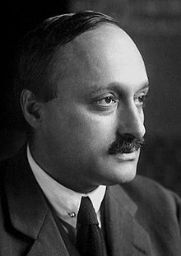
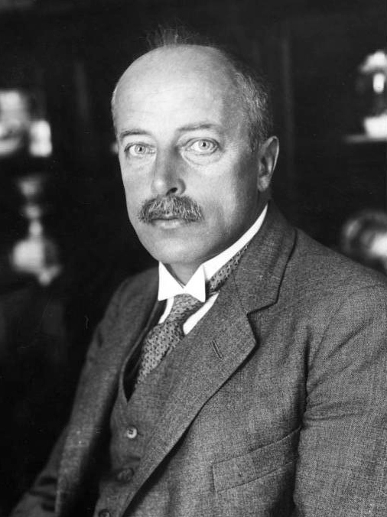
Két Nobel-érem története
James Franck (1882-1964) német fizikus
  1925-ben Gustav Hertz-cel megosztva kapott fizikai Nobel-díjat az elektronokkal bombázott atomok gerjesztésére és ionizációjára vonatkozó kutatásokért
  Max von laue (1879-1960) német fizikus
    1914-ben kapott fizikai Nobel-díjat a röntgensugár-diffrakció kristályokon való felfedezéséért
    Az érmeket 1980-ig 23 karátos aranyból készítették. A fenti két Nobel-érmet Niels Bohr őrízte Dániában, ahova behatoltak a németek 1940 ápriliséban.
    Bohr Hevesy György segítségével kristályvízben (salétromsav és tömény sósav) feloldotta a ledarált érmeket. Egy polcon volt a két narancsszínű folyadék.
    A veszély elmúltával kinyerte az aranyat a kristályvízből. A Svéd Királyi Akadémia újraverette.
Notes:
James Franck, vagy Franck, James a németországi Hamburgban született 1882. augusztus 26-án a zsidó bankár JacobFrank és felesége Rebeka legidősebb fiaként. Hamburgban töltötte gyermekkorát és itt tanult a Wilhelm-Gymnasium-ban, melyet 1902-ben fejezett be. Ezután rövid ideig a Heidelbergi egyetemen kémiát tanult, majd Berlinben, többek között Paul Drude és Emil Warburg mellett fizikát, majd 1906 után asszisztens, röviddel ezután Berlinben Heinrick Rubens mellett dolgozott, 1911-től előadó, 1916-tól egyetemi docens lett.
1911-ben kötött házasságot Franck Ingrid Josefsonnal, két lányuk: Dagmar és Lisa született. Frank 1946-ban másodszor is megnősült; egykori asszisztensét vette feleségül
James Franck Göttingenbe költözött, itt végezte díjazott munkáját, ahol 1920-ban kinevezték a fizika professzorává. A náci politika elleni tiltakozásul 1933-ban lemondott állásáról, és Dániába költözött, majd 1935-ben az Egyesült Államokba ment, itt Baltimore-ban a Johns Hopkins Egyetem professzora, majd 1938-ban pedig a Chicagói Egyetem fizikai-kémia professzora lett.
Göttingeni látogatása során Göttingenben halt meg, 1964. május 21-én, sírja Hamburgban található.
Munkássága[szerkesztés]
Fotokémiai és atomfizikai kutatásai során a molekulák disszociációjakor fellépő energiának a molekulák sávos színképéből való meghatározásával foglalkozott. A II. világháború alatt részt vett az atombomba fejlesztésében. Ellenezte a bomba katonai célú bevetését. Azt javasolta, hogy hatását egy lakatlan területen felrobbantva mutassák be.
1925-ben Gustav Hertz-cel megosztva kapott fizikai Nobel-díjat az elektronokkal bombázott atomok gerjesztésére és ionizációjára vonatkozó kutatásokért. Megmutatta, hogy az ütköző elektronoknak bizonyos minimális energiára van szükségük ahhoz, hogy egy atomot az alapállapotából gerjesztett állapotba emeljenek fel.
1879-ben Pfaffendorfban (ez a falu ma Koblenz része) született Németországban a katonatiszt Julius Laue és Minna Zerrener fiaként (a család 1913-ban nyerte el az örökös nemesi rangot, s így a család neve von Lauéra változott). 1896-ban, 17 éves korában, amikor értesül Röntgenfelfedezéséről, maga is megismétli a Röntgen-kísérletet. A Strasbourgi Protestáns Gimnázium elvégzése után (1898-ban érettségizett) szülei katonai iskolába íratják. Laue a katonai iskola mellett fizikát és matematikát hallgat a strasbourgi, a müncheni és a göttingeni egyetemen. 23 éves korában azután végleg a fizikusi pálya mellett dönt, Berlinbe utazik és Max Planck előadásait hallgatja. 1903-ban szerzi meg doktorátusát magna cum laude minősítéssel az optikatémakörében, azon belül is a fényhullámok kölcsönhatásából. 1905-ben visszatér a berlini Elméleti Fizikai Intézetbe, ahol Max Planck asszisztense lesz. Első éveiben főleg a termodinamika, az entrópia, az interferencia témaköre foglalkoztatja. Később bekapcsolódik a relativitáselmélettelkapcsolatos munkákba. Nemcsak művelője, de népszerűsítője is lesz az elméletnek, és 1910-ben elsőként írja meg a relativitáselmélet összefoglaló könyvét. 1919-ben többéves zürichi és würzburgi tanítás után Laue visszatért a Berlini Egyetemre, az idősödő Max Planck mellé. Laue a legbámulatosabb alakja a német tudomány náci uralom alatti szomorú történetének. Rajta kívül a Porosz Tudományos Akadémiának mindössze két tagja tiltakozott hevesen, amikor 1933-ban Albert Einstein kilépett a Kaiser Wilhelm Intézetből. Nyíltan náciellenes volt, de Németországbanmaradt, ennek ellenére a szövetségesek Angliába internálták. 1960. április 8-án egy motorkerékpárral való ütközés során súlyosan megsérült, és két héttel később, 1960. április 23-án elhunyt.
Magánélete[szerkesztés]
Laue 1910-ben vette feleségül Magdalene Degent, és a házaspárnak két gyermeke született. Laue kereste az izgalmakat, szerette a hegymászást és a vitorlázást, Neumann Jánoshoz hasonlóan imádott gyorsan vezetni.
A Nobel-díjas kísérlet[szerkesztés]
1909-től a Müncheni Egyetemen kutat és a kristályfizikával kezd el foglalkozni. Fölmerül benne az az ötlet, hogy a kristályrácson való elhajlással a röntgensugárzás hullámtermészetét bizonyítani lehetne. Korábban optikai rácson végezték el ezt a kísérletet, de az nem hozott eredményt. Laue felveti a ötletet, hogy a röntgensugárzás hullámhossza jelentősen kisebb lehet. mint a látható fényé. Ezért azt javasolja, hogy a röntgensugárzást próbálják meg átvezetni egy kristályon. Laue röntgendiffrakciós kísérleti ötletét meg is valósítja Knipping és Fridrich egy rézgálic kristályon. A mérés sikeres, a röntgensugár elhajlása során létrejött interferenciaképet a fotólemezen rögzítik. Ezért 1914-ben megkapja a Nobel- díjat. Az indoklásban ez szerepel: "a röntgensugár-diffrakció felfedezéséért kristályokon". (Laue korrektségére jellemző, hogy a díjért járó összeget megosztotta a kísérletet elvégző két kutatóval, Knippinggel és Fridrichhel.)

Slide 16
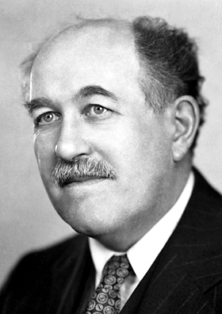
Otto Stern (1888-1969) olcsó szivarja
Német származású fizikus, 1943: Nobel-díj: a molekulasugár-módszer kifejlesztéséért és a proton mágneses momentumának felfedezéséért
Stern-Gerlach kísérlet: inhomogén mágneses téren vezettek át alapállapotú ezüstatomokból álló nyalábot, amit egy kályha segítségével párologtatással állítottak elő. Az ernyőn a klasszikus elképzelés szerint egy elmosódott foltnak kellett volna lennie, a nyaláb viszont két részre hasadt az atomok kétféle spinje szerint, vagyis két folt keletkezett.
Kezdetben semmit sem láttak az ernyőn. Stern: olcsó szivar, amiben sok a kén (egyenletesebben ég a szivar), reakció az ezüsttel, fekete ezüst-szulfid, akár egy fénykép.
Notes:
Otto Stern (Żory, Felső-Szilézia 1888. február 17. – Berkeley, 1969. augusztus 17.) német származású, 1933-ban az Egyesült Államokba emigrált fizikus. "A molekulasugár-módszer kifejlesztéséért és a proton mágneses momentumának felfedezéséért" 1943-ban fizikai Nobel-díjjaltüntették ki.^{[3]}
Tartalomjegyzék
[elrejtés]
1Életrajza
2Stern-Gerlach kísérlet
3Jegyzetek
4Források
Életrajza[szerkesztés]
1906-ig a breslaui gimnáziumban tanult. Számos természettudományi témájú előadást végighallgatott Münchenben és Freiburgban, míg végül a fizikai kémia mellett döntött: 1906-ban kezdte tanulmányait és 1912-ben szerzett doktori címet a Breslaui Egyetemen. Ugyanebben az évben Albert Einsteinhez ment a prágai Károly Egyetemre, majd 1913-ban követte őt Zürichbe a Svájci Szövetségi Műszaki Főiskolára. 1914-ben Frankfurtba ment, ahol termodinamikaimunkákba kezdett, majd Max Bornnál tudományos fokozatot szerzett fizikai kémiában és elméleti fizikában (1915). Az első világháború idején (1914-1918) altisztként, geológuskéntszolgált Łomżában (Lengyelország). A háború után visszatért Frankfurtba, ahol professzori címet kapott.
1921-ben a Rostocki Egyetem meghívására a kísérleti fizika tanszék professzora, 1923-ban pedig a Hamburgi Egyetem újonnan alapított fizikai kémia intézetének (Institut für physikalische Chemie) professzora és igazgatója (1923) lett. Itt együtt dolgozott Walter Baade csillagásszal, Erich Heckematematikussal és Wolfgang Pauli fizikussal. Hamburgban dolgozta ki a molekulasugár módszerét, amellyel igazolta a gázrészecskék sebességeloszlására vonatkozó összefüggéseket és 1933-ban kimérte a proton mágneses nyomatékát. (Louis Dunoyer már 1911-ben rámutatott arra, hogy az atomok, illetve a molekulák egy vákuumkamrában egyenes pályát követnek; munkája csaknem teljesen feledésbe merült, míg Stern a módszert a szabad atomok tulajdonságainak vizsgálataihoz fel nem használta.)
Zsidó származása miatt 1933-ban az Egyesült Államokba emigrált, 1939-ben amerikai állampolgár lett. 1945-ig kutató professzorként dolgozott a Carnegie Intézetben Pittsburghben.
Stern-Gerlach kísérlet[szerkesztés]
A kísérlet célja a tér és a töltéssel rendelkező rotáló testek közti kölcsönhatás tanulmányozása volt. Otto Stern és Walther Gerlach érdeme annak kimutatása, hogy az elektronnak saját mágneses nyomatéka is van. Kísérletük eredményét Bohr és Sommerfeld kutatásainak eredményével akarták összehasonlítani. Híres kísérletükben alapállapotú ezüstatomokból álló nyalábot állítottak elő párologtatással egy kályha segítségével. Az esetleges mágneses dipólusok kimutatása érdekében inhomogén mágneses téren vezették át a semleges ezüstatomokat. Ebben az ezüstatomoknak a klasszikus elképzelés szerint nem lehetett mágneses nyomatéka, az eredménynek egy elmosódott foltnak kellett volna lennie. A nyaláb viszont két részre hasadt, vagyis az ernyőn két folt keletkezett. Samuel Abraham Goudsmit és George Eugene Uhlenbeck az elektron spinjének feltételezésével meg tudta magyarázni a kapott képet. A kvantummechanika szerint ugyanis az ezüstatom elektronjának nincs pálya-mágneses nyomatéka (l=0). Így a mágneses nyomaték csak a legkülső elektron saját perdületéhez (spinjéhez) kapcsolódó mágneses nyomatékától származhat, amelyiknek beállása a külső inhomogén mágneses térhez képest kétféle lehet, párhuzamos, vagy ellentétes. A kísérlet során ezért hasadt két részre a részecskenyaláb.

Slide 17
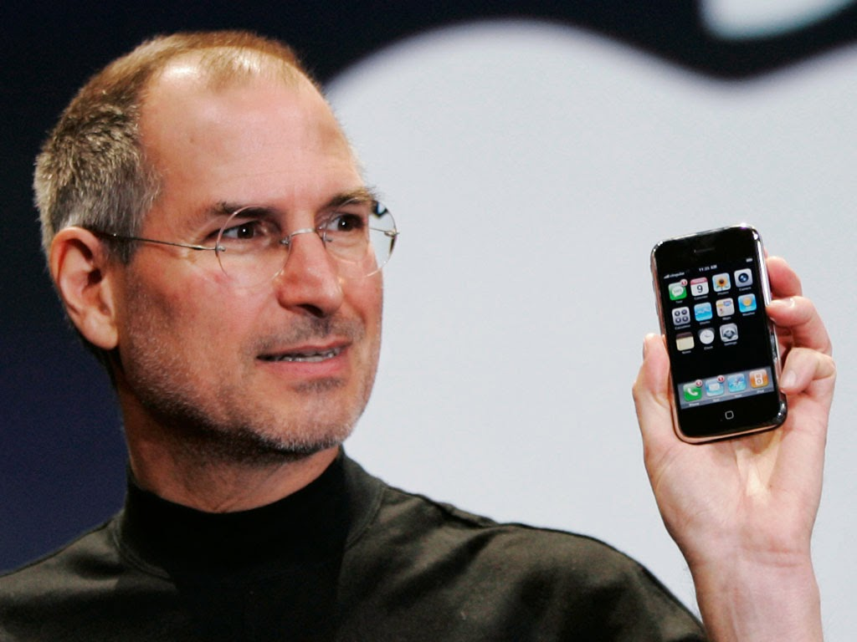
Az iPhone megteremtésének titkos története
Steve Jobs (1955-2011)
Jobs irányítása alatt fejlesztette ki az Apple Computer a cég fő termékeit: az Apple Macintosh számítógépet, az iPod médialejátszót, az iPhone okostelefont és az iPad táblagépet
Az Apple tíz éve dobta piacra az iPhone-t, ami forradalmasította a mobilokat.
  2004. novemberében elindult az iPhone-projekt: kódnév: Purple, a legjobbak eltűntek,
  a fejlesztés egy zárt épületben, Fight Club
  2-2,5 évig semmi mással nem foglalkozhattak
  győztesnek bizonyult az érintőkijelzős változat
  egy évvel az iPhone bemutatója után az Apple elindította az App Store-t. Ma már elképzelhetetlen lenne az élet alkalmazások nélkül.

Slide 18
Forrás: Justin Pollard: Feltalálósdi

Slide 19
Köszönöm a figyelmet!

